Slide 1
Подготовка и проведение уроков по математике в основной школе на основе ЭОР
Специфика использования ЭОР на уроках обобщающего повторения и контроля

Slide 2
Формы урока обобщения и контроля знаний, умений и навыков
дискуссия
консультация
собеседование
теоретический зачёт
практический зачёт
общественный смотр знаний
лабораторная работа
практическая работа
самостоятельная работа
контрольная работа

Slide 3
Обобщённая схема урока обобщающего повторения
1. Организационный момент
2. Вступительная часть: определение темы, цели, задач урока и мотивация учебной деятельности
3. Основная часть:
воспроизведение и коррекция опорных знаний
повторение и анализ основных фактов, событий, явлений
обобщение и систематизация понятий, усвоение системы знаний и их применение для объяснения новых фактов и выполнения практических заданий
усвоение ведущих идей и основных теорий на основе широкой систематизации знаний
4. Домашнее задание
5. Заключительная часть. Подведение итогов урока

Slide 4
Обобщённая схема урока проверки и контроля знаний, умений, навыков
1. Организационный момент
2. Вступительная часть: ознакомление с целью и задачами урока, инструктаж учащихся по организации работы на уроке
3. Основная часть:
проверка знаний учащимися фактического материала и их умений раскрывать элементарные внешние связи в предметах и явлениях
проверка знаний учащимися основных понятий, правил, законов и умений объяснять их сущность, аргументировать свои суждения и приводить примеры
проверка умений учащихся самостоятельно применять знания в стандартных условиях
проверка умений учащихся применять знания в измененных, нестандартных условиях
4. Домашнее задание
5. Заключительная часть. Подведение итогов урока

Slide 5
Основные формы тестовых заданий
закрытая форма, в которой тестируемые выбирают правильные ответы из нескольких предложенных
открытая форма, где ответы дают сами испытуемые
на соответствие, при ответе на которые элементам одного множества требуется поставить в соответствие элементы другого множества
на установление правильной последовательности, в которых устанавливается требуемая заданием последовательность действий, операций, вычислений

Slide 6
Интерактивность модулей
№ | Уровень интерактивности модуля | Описание | Доля от общего количества ЭУМ
1 | Условно-пассивный | Чтение текста, просмотр графики и видео, прослушивание звука. | 10–30 %
2 | Активный | Навигация по гиперссылкам, просмотр трехмерных объектов, задания на выбор варианта ответа и другие простейшие формы. | 45–80 %
3 | Деятельностный | Задание на ввод численного ответа, перемещение и совмещение объектов, работа с интерактивными моделями. | 10–25 %
4 | Исследовательский | Работа с виртуальными лабораториями. | до 5 %

Slide 7
Варианты параметризации заданий ЭУМ
варьирование численных значений в задачах, которые будут новыми при каждом открытии модуля
перемешивание дистракторов (вариантов ответов на тестовые задания)
изменение рисунков в задачах, меняющих принципиально ее решение, например, брусок, кирпич, мяч, пуля
изменение рисунков в заданиях по проверке знаний изображений оборудования, приборов, структуры процессов, сортировку
подстановка совершенно других заданий

Slide 8
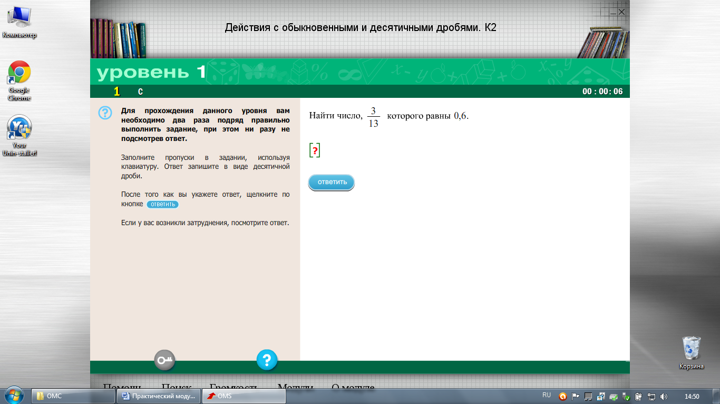
Шаг 1 модуля
«Действия с обыкновенными и десятичными дробями»

Slide 9
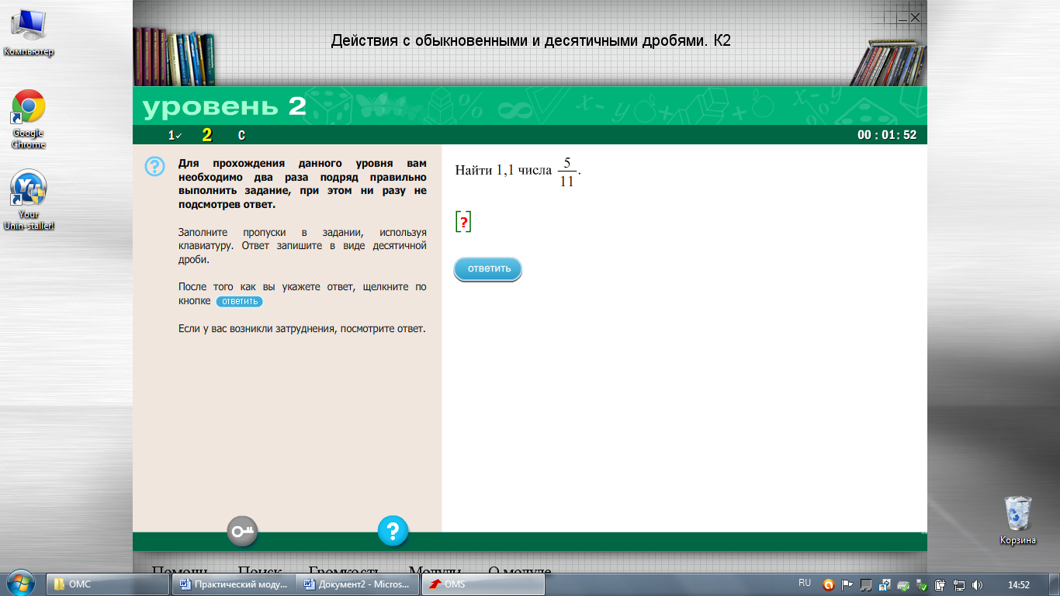
Шаг 2 модуля
«Действия с обыкновенными и десятичными дробями»

Slide 10

Шаг 3 модуля
«Действия с обыкновенными и десятичными дробями»

Slide 11
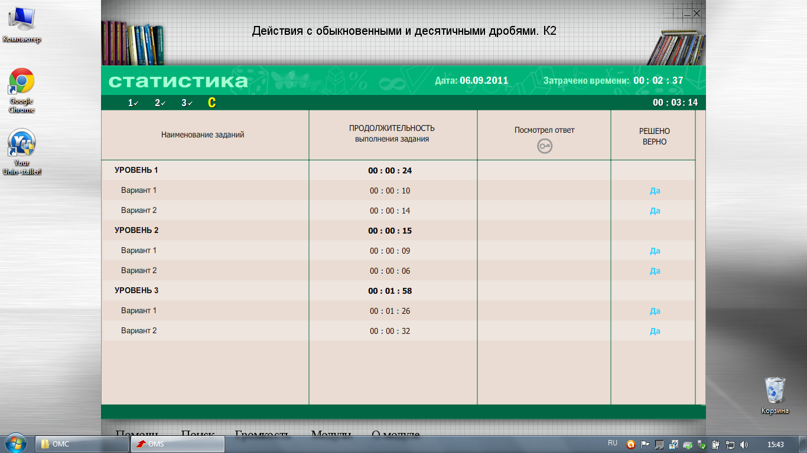
Статистика модуля
«Действия с обыкновенными и десятичными дробями»

Slide 12
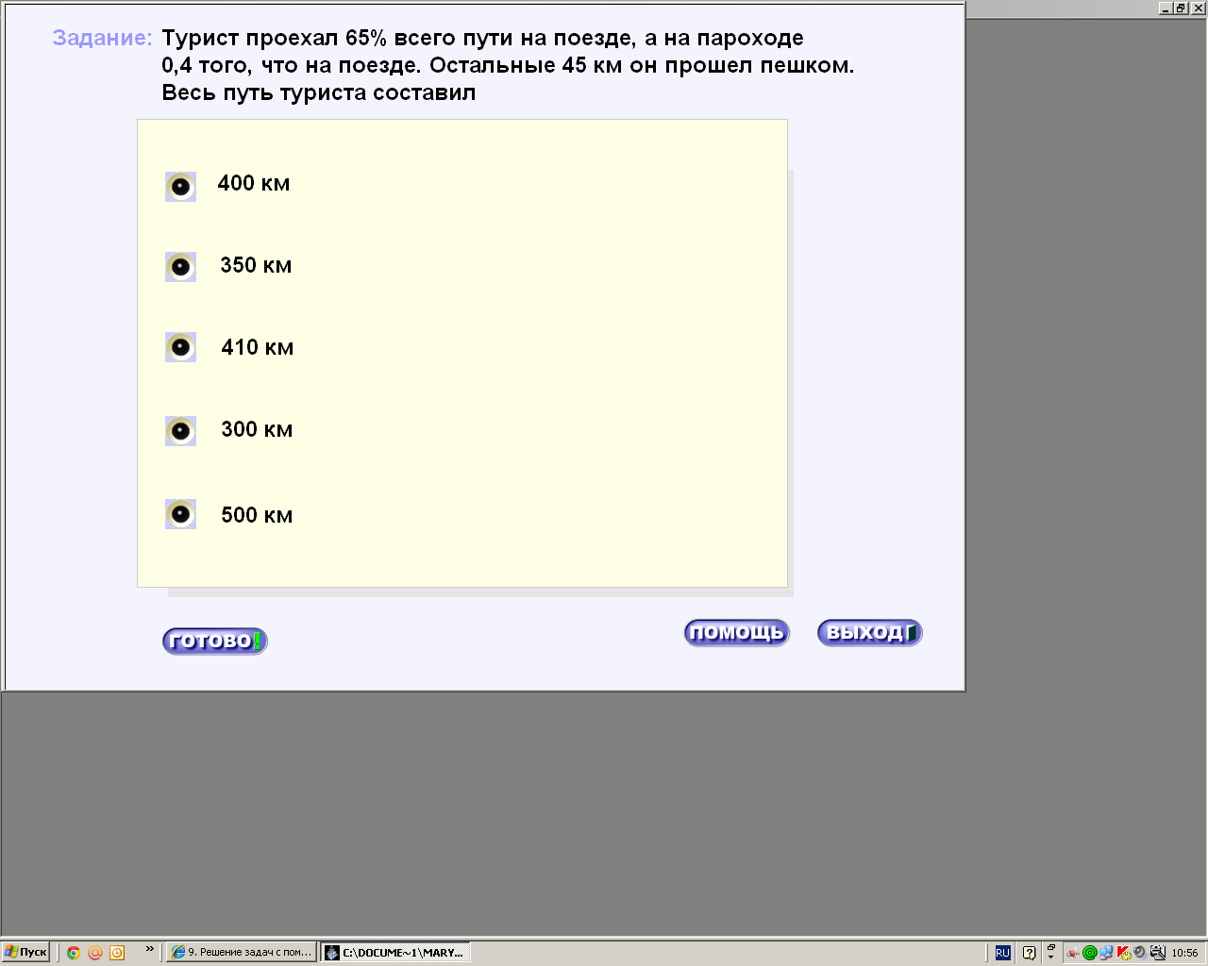
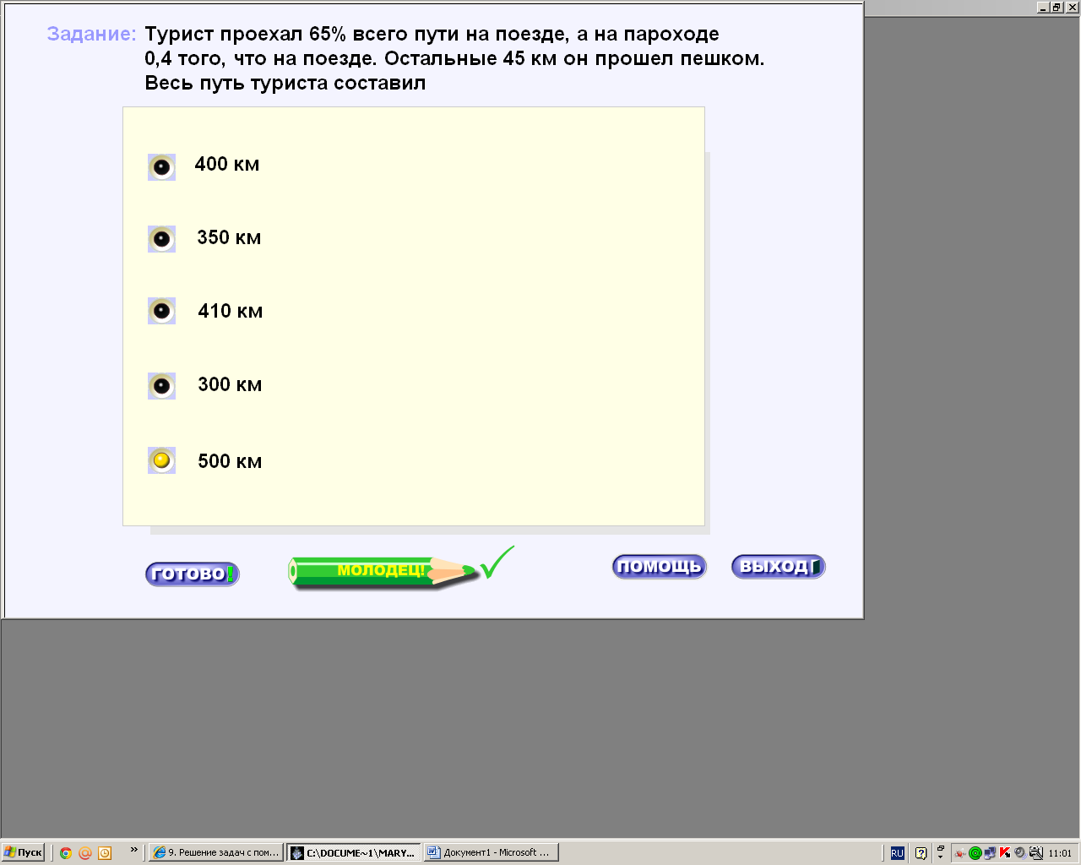
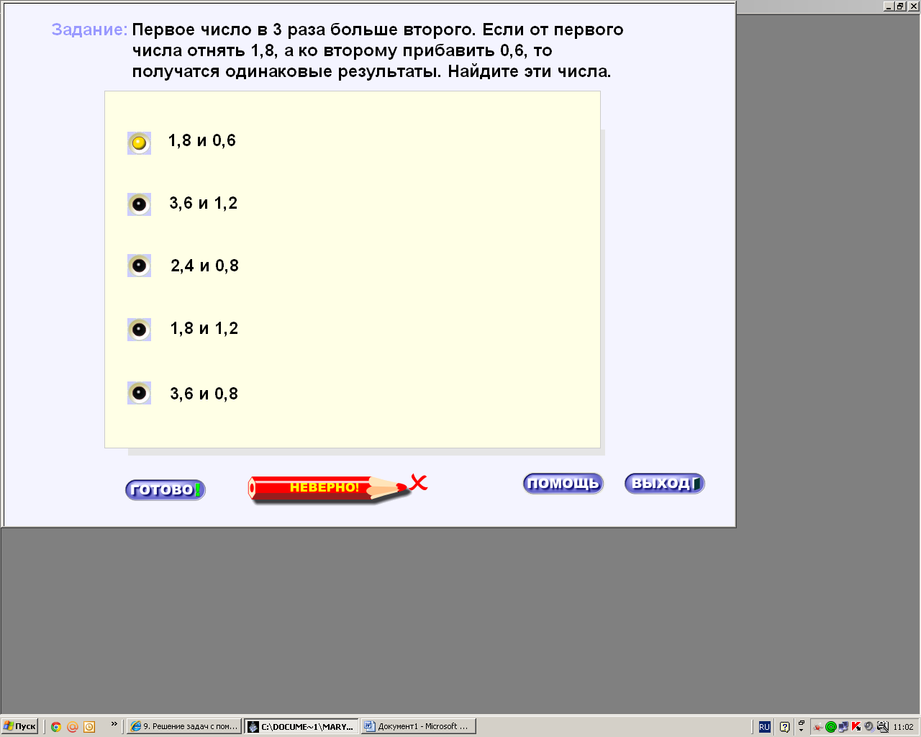
Примеры тестовых заданий

Slide 13
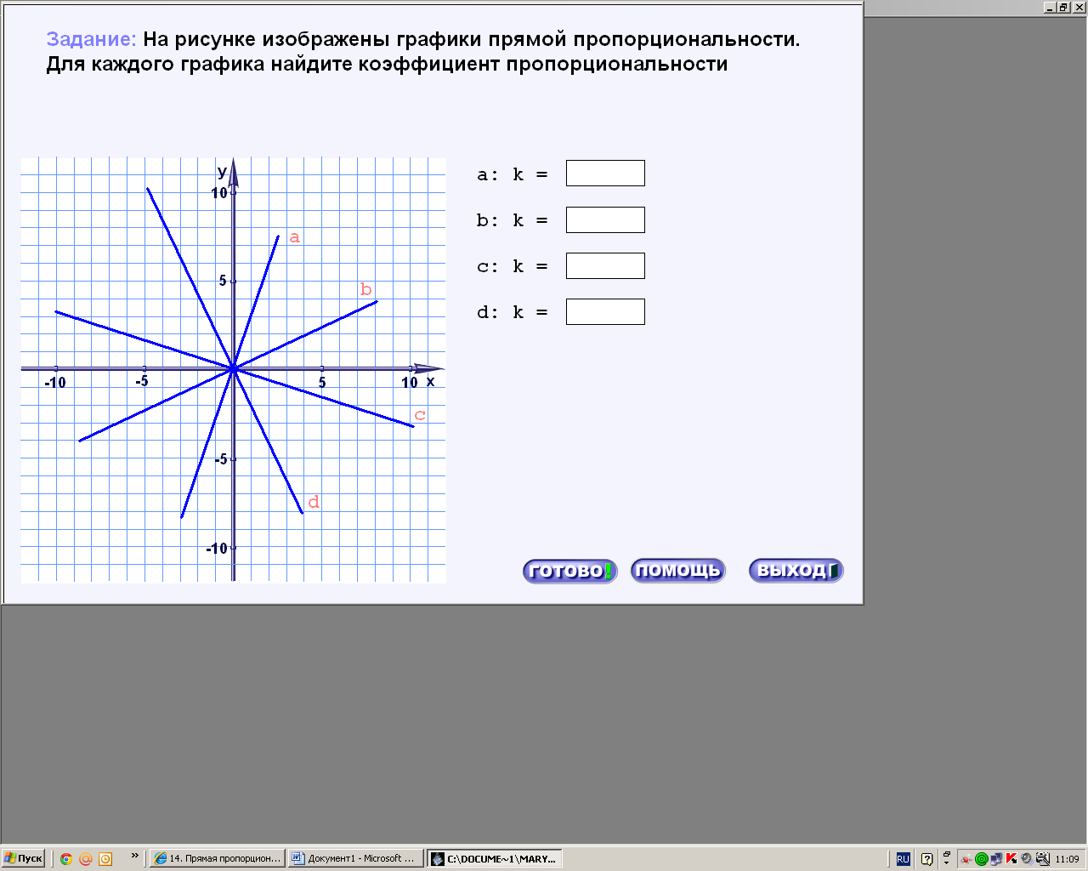
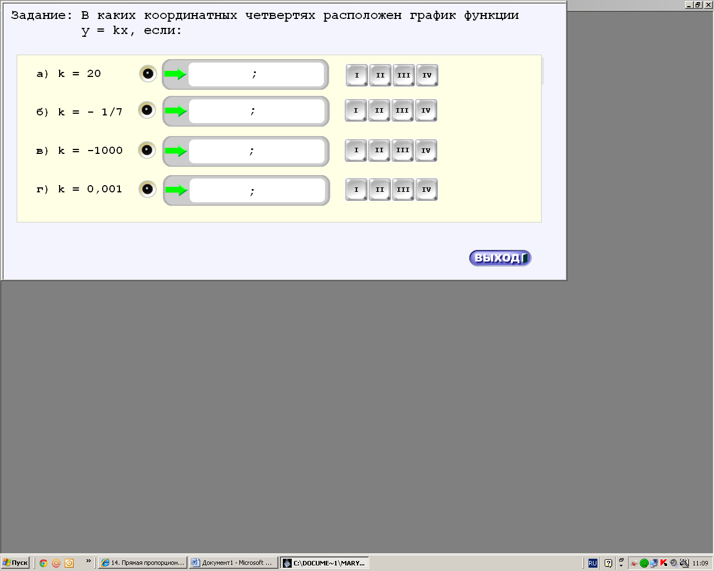
Примеры тестовых заданий

Slide 14
Общая последовательность действий педагога для подготовки урока обобщения
1. Выбрать тему
2. Сформулировать цель и задачи урока
3. Выделить элементы математического содержания
4. Определить взаимосвязи элементов, изучаемых в рамках выделенной темы, друг с другом и с другими, уже изученными элементами математического содержания
5. Составить схему, отражающую выделенные взаимосвязи
6. Отобрать ЭОР, в ходе использования которых могут быть реализованы выделенные взаимосвязи
7. Выбрать форму взаимодействия с ЭОР учащихся
8. Выбрать форму проведения урока
9. Составить план урока, направленного на систематизацию и обобщение знаний по теме
10. Подготовьте презентацию, включая в нее ссылки на ЭОР
11. Сформулировать вопросы для подведения итогов урока
12. Оформить разработанный урок в виде таблицы, выделив этапы урока, задачи каждого этапа, конкретизировав названия ЭОР, виды деятельности учащихся и учителя на каждом этапе

Slide 15
Общая последовательность действий педагога для подготовки урока контроля
1. Выбрать тему
2. Сформулировать цель и задачи урока
3. Определить обязательные результаты обучения по теме: предметные, личностные, метапредметные
4. Определить формы контроля, которые Вы будете использовать на контрольном уроке по теме (не менее 3)
5. Отобрать ЭОР, которые будут обеспечивать каждую из выбранных Вами форм контроля
6. Определить элементы содержания, уровень усвоения которых будет определяться на основе использования ЭОР.
7. Определить форму взаимодействия учащихся с выбранными ЭОР
8. Составить технологическую карту урока, выделяя этапы, формулируя цель каждого этапа, выделяя ЭОР каждого этапа, контролируемые элементы содержания на каждом этапе
9. Оформить разработанный урок в виде таблицы, выделив этапы урока, задачи каждого этапа, конкретизировав названия ЭОР, виды деятельности учащихся и учителя на каждом этапе

